Slide 1
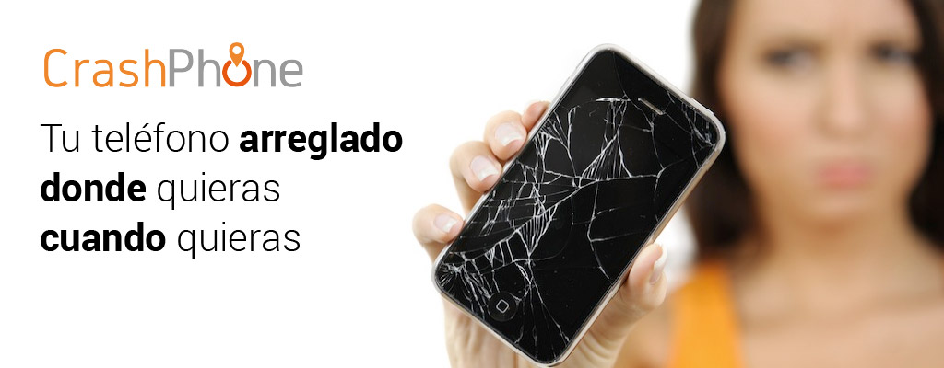
Notes:
Hola nosotros somos Crashphone

Slide 2

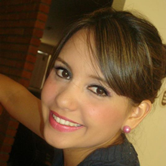
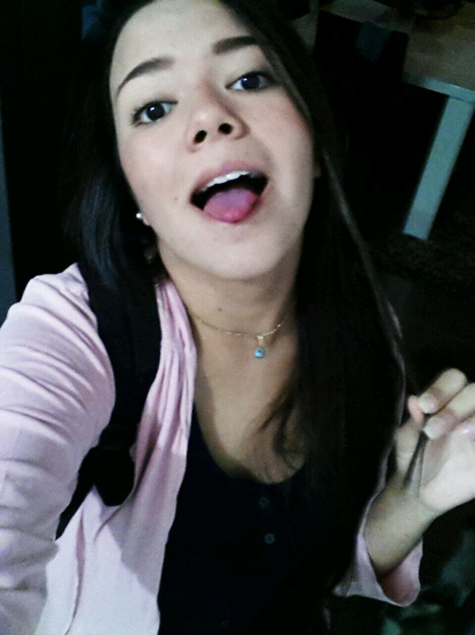
“El celular es mi trabajo, no puedo esperar 5 días para que lo reparen” @monicaricand
“Siempre busco a un amigo o familiar que me ayude” @BreendaNav
Notes:
Imagen Tecnico Reparando

Slide 3
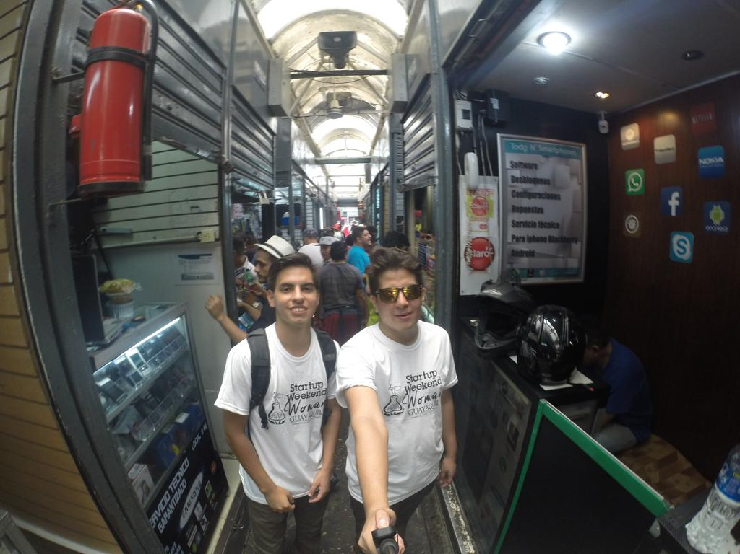
Validación de los técnicos
“Me daría a conocer” Luis Navas-Independiente
“Expandir el círculo de clientes” Walter Merchan- Global Phone
“No se sienten seguros al venir” Jose Valarezo-Independiente

Slide 4
Validación de los técnicos
Las Consumidoras Buscan Rapidez y Comodidad
Las Consumidoras no saben donde llevarlo y no se sienten Seguras
Técnicos están interesados en promocionarse a traves de nosotros
Técnicos Dispuestos a Pagar por el Uso de la Plataforma
Pagar un Fee de entre $15 o $20 Mensuales

Slide 5
Pivoteo
Sistema de cobranza
Cambiamos la forma de cobrar por comisión a un fee mensual.
Le asignamos un valor fijo para los costos de reparación
Más que un
servicio
Crear e incentivar una comunidad con pequeños TIPS y certificaciones.
Promover la cultura GEEK entre las mujeres.
Inteferfaz & seguridad
Los usuarios no les gustó compartir su foto en el sitio y eliminamos la opción.
Proveer identificación para transmitir mayor confianza.

Slide 6



Expansión en 20 horas
.co
51 Seguidores
110 Usuarios
62 seguidores

Slide 7
Tamano de Mercado
Producto único capaz de Alcanzar Paises de la Región
Usuarios
Técnicos
LAtam
Latam
126M
18.8K
Ecuador
1.2M
1.9K
Guayaquil
220K
350

Slide 8
Modelo de Ingresos
Afiliación por Técnico
Venta Neta
Margen Bruto: $15

Slide 9
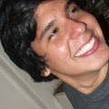
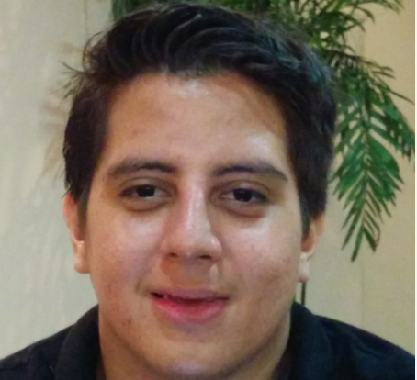
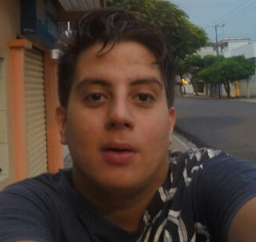
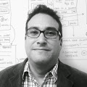
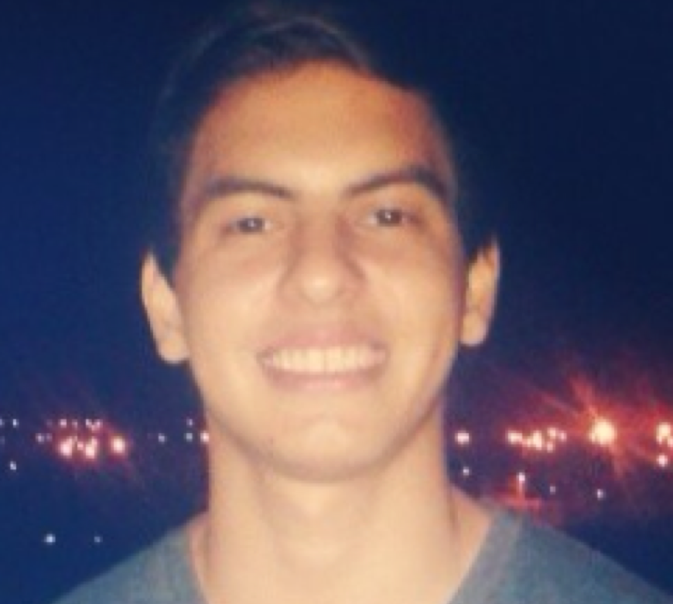
Equipo
W. Gustavo Cevallos
Developer
@wgcv
Joshua Enriquez
Estrategia
@joashuaenriquezz
Kako Vera
Diseñador
@kakovera
Erick Balcazar
Investigación
@erickbalcazar

